Slide 1
Государственное казённое общеобразовательное учреждение Ленинградской области «Сланцевская школа – интернат, реализующая адаптированные образовательные программы»
(ГКОУ ЛО «Сланцевская школа – интернат»)
Презентацию подготовил:
ученик 4 класса
Кудряшов Кирилл
Педагог: Брекова Галина Григорьевна

Slide 2
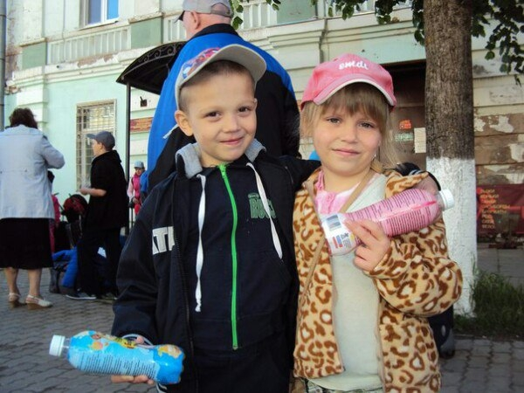
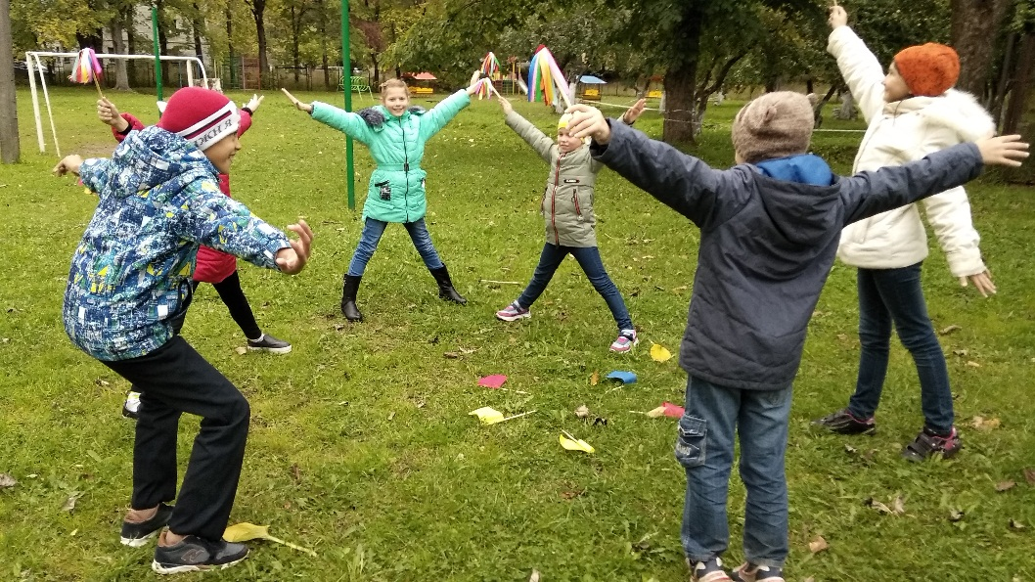
Это -Я

Slide 3
Меня зовут Кирилл. Я учусь в четвёртом классе школы-интернат г. Сланцы. Мне очень нравятся уроки физкультуры. Мы здесь прыгаем, бегаем, играем, выполняем различные упражнения. Занятия спортом и физкультурой нужны, чтобы быть сильным, ловким, гибким и здоровым.
Свой день я начинаю с зарядки, чтобы целый день быть энергичным. Поэтому в школе мне всегда легко читать, писать, отвечать на вопросы и заучивать стихи.

Slide 4
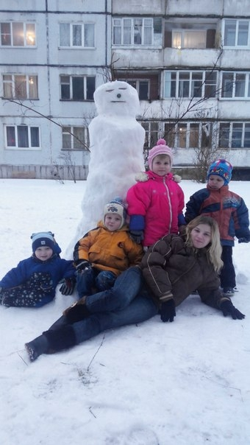
Из всех времён года мне нравится зима. Как здорово и приятно прокатиться зимним морозным днём на лыжах или санках с высокой горки! Ещё лучше и веселее кататься на коньках. Морозный ветер обжигает лицо так, что дух захватывает. После прогулки на свежем воздухе возвращаешься весёлый, с красными щеками. Чувствую себя бодрым и здоровым.
Наша дружная семья и любимая МАМА!

Slide 5
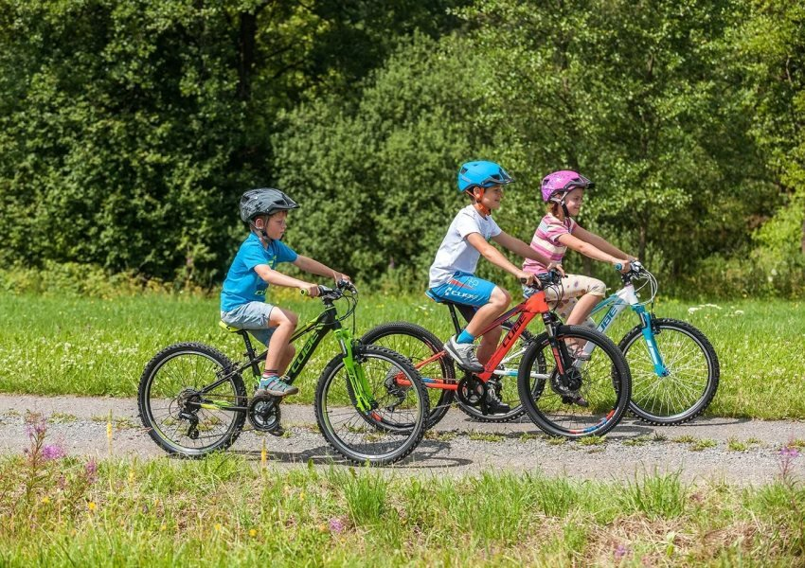
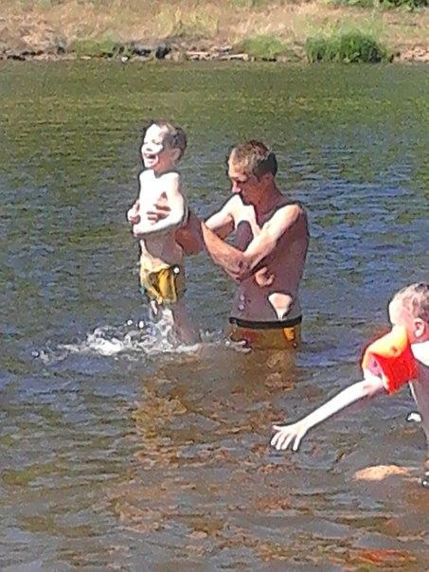
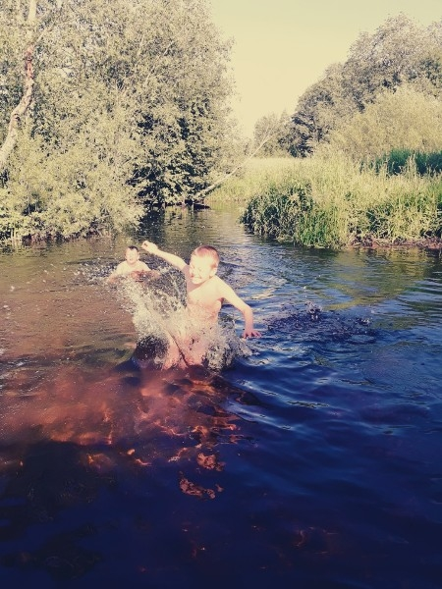
Когда наступит лето, я больше времени стараюсь проводить на свежем воздухе. С друзьями играю в футбол, догонялки. Часто с мамой и младшими братьями ходим на речку купаться, позагорать. Иногда возле речки играем в мяч, в бадминтон.
Плавание, бег, подвижные игры на свежем воздухе закаляют меня. Чтобы быть здоровым и крепким, я стараюсь больше двигаться. Потому что движение – это жизнь. И быть здоровым – здорово!

Slide 6
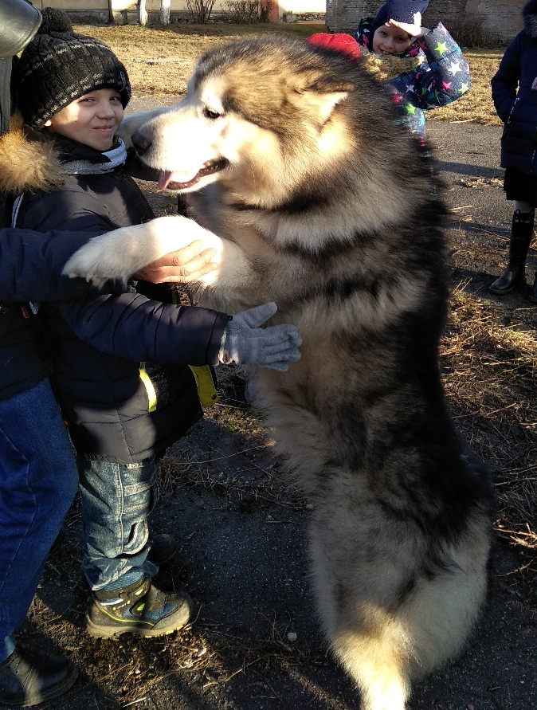
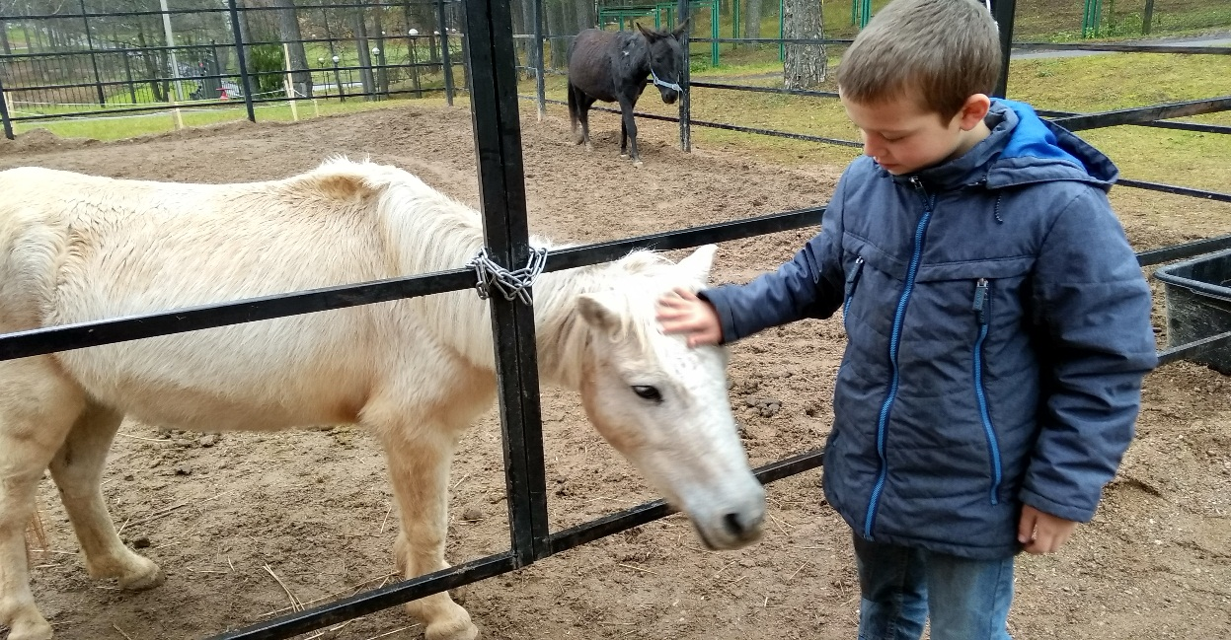
К сожаленью, мы не так часто ходим зимой на лыжах и катаемся на коньках. В этот год мы это хотим исправить! И совместные выходные дни на свежем воздухе будут частыми. Наша семья старается с пользой проводить всё свободное время.
Мы любим свежие фрукты и овощи. Стараемся редко употреблять газировку и чипсы.
Мы очень любим животных и часто с ними общаемся.
Поэтому мы все здоровы и счастливы!!!

Slide 7
Дополнительные способы быть здоровыми:
Я познакомил всю семью со своими наблюдениями, и мы решили, чтобы быть здоровыми всегда, нам необходимо выполнять некоторые правила:
Маме и брату Мише больше делать закаливающих процедур.
Больше заниматься спортом и бывать на свежем воздухе.
Папе меньше работать и стараться соблюдать режим дня.
Мне меньше играть в компьютер и смотреть телевизор.
Маме и сестрёнке меньше кушать сладкого.
Каждые выходные выезжать с родителями на природу.

Slide 8
Я - за здоровый образ жизни!

Slide 9
